Slide 1
ỦY BAN NHÂN DÂN QUẬN HẢI AN
TRƯỜNG TIỂU HỌC ĐẰNG HẢI
TIẾT 162 - BÀI Trận bóng trên đường phố
(Tiết 1)
MÔN: TIẾNG VIỆT - LỚP 3

Slide 2


1. KIỂM TRA BÀI CŨ: NHỮNG TẤM CHÂN TÌNH
Kể những việc người dân Thành phố Hồ Chí Minh đã giúp đỡ tác giả.
Lần thứ nhất, chú chủ quán đã mang chiếc mâm nhỏ để đặt tô lên, giúp tác giả thuận tiện
sử dụng món ăn hơn.
Lần thứ hai, khi đang loay hoay với bậc hè cao, những người không thân thiết đang uống cà phê đã lao ra giúp tác giả lên vỉa hè.

Slide 3



1. KIỂM TRA BÀI CŨ: NHỮNG TẤM CHÂN TÌNH
Đối với tác giả, Thành phố Hồ Chí Minh là một nơi như thế nào?
Đối với tác giả, Thành phố
Hồ Chí Minh là một vùng đất xinh đẹp, con người ở đó luôn sống với nhau bằng
tình yêu thương chan hòa.

Slide 4
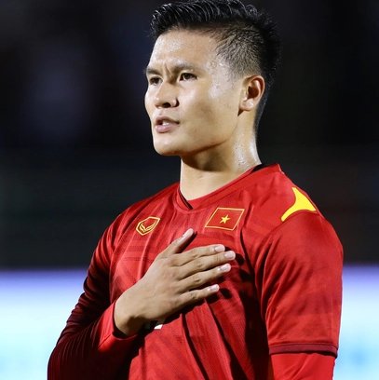
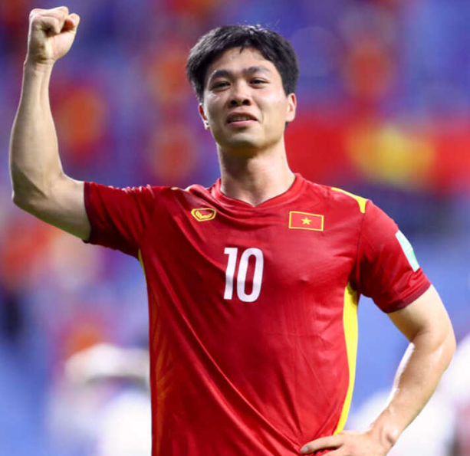
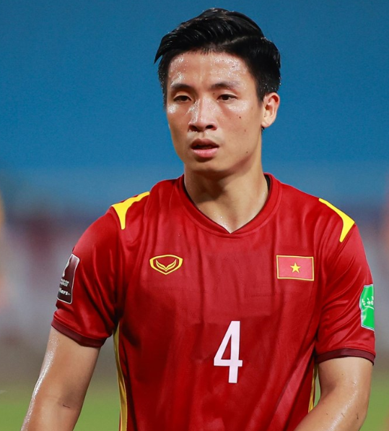
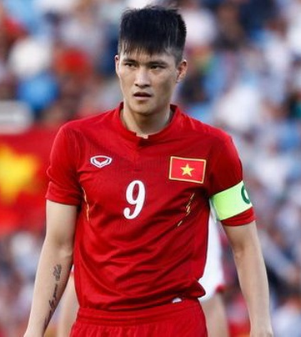
Quan sát hình và nêu tên của các cầu thủ đá bóng dưới đây?
Quang Hải
Công Phượng
Tiến Dũng
Công Vinh

Slide 5


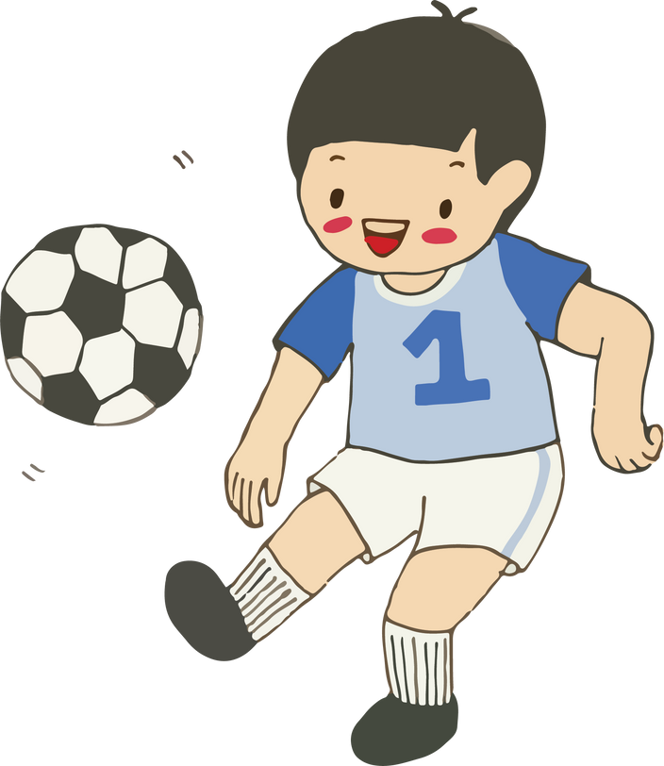
Khảo sát nhanh: - Lớp mình có những bạn nào thích bóng đá?
- Có những bạn nào thích xem bóng đá?

Slide 6



Slide 7




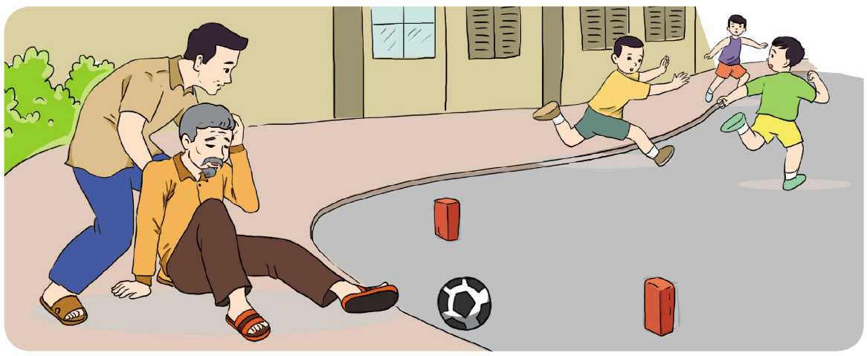
1. ĐỌC THÀNH TIẾNG
Ấn vào để đến
video kể chuyện
Ấn vào để đến
video bài đọc
GIỌNG ĐỌC
Gay cấn
Hồi hộp
Ân hận

Slide 8


1. ĐỌC THÀNH TIẾNG
Giải nghĩa từ khó:
Bấm: chuyền bóng bổng qua đầu đối phương để đến cầu thủ đội mình.
Cánh phải: phía bên phải sân bóng.
Dốc bóng: đẩy bóng và chạy theo với tốc độ nhanh.

Slide 9

1. ĐỌC THÀNH TIẾNG
Giải nghĩa từ khó:
Húi cua: (tóc) cắt cao và ngắn.
Tông: va, đâm.
Đứng tuổi: (người) không còn trẻ nhưng chưa già.

Slide 10


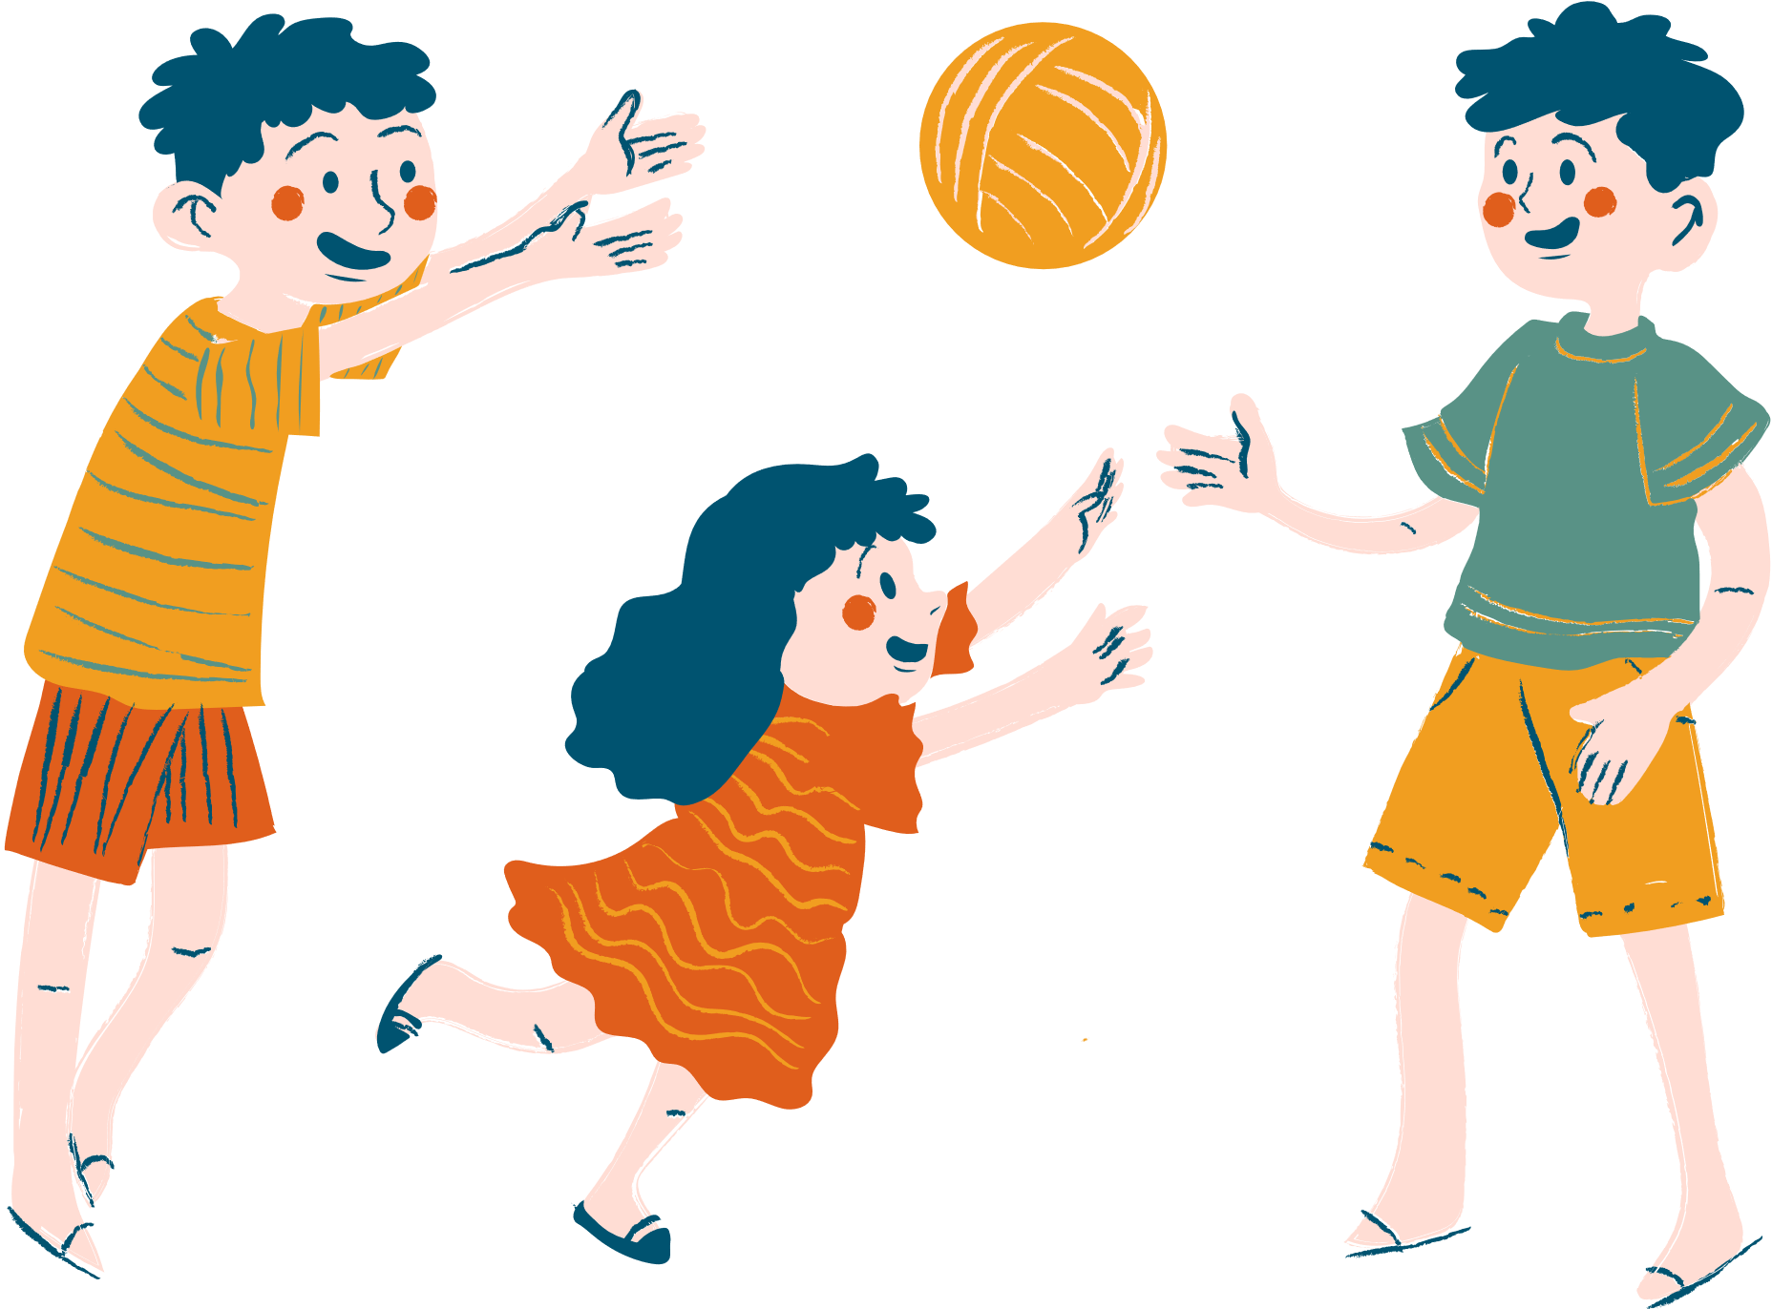

1. ĐỌC THÀNH TIẾNG
Cách ngắt câu đúng
Cậu bỗng thấy cái lưng còng của ông cụ / sao mà giống ông nội thế. // Cậu bé vừa chạy theo chiếc xích lô, / vừa mếu máo: / “Ông ơi...! / Cụ ơi...! / Cháu xin lỗi cụ.”.//

Slide 11


1. ĐỌC THÀNH TIẾNG
Phát âm từ địa phương
l – n (lụa – nụa), tr – t (trăng – tăng)
Miền Bắc
Miền Trung, Nam
giây lát, sững lại, lần này, xích lô, cái lưng, xin lỗi,...
cánh trái, sút, vỉa hè, lảo đảo, khuỵu xuống, xịch tới,...

Slide 12
2. ĐỌC HIỂU
Câu 1. Tìm đoạn văn ứng với mỗi ý:
Đoạn 1
a) Trận bóng gây nguy hiểm cho người chơi bóng.
Đoạn 2
b) Sự ân hận của Quang.
Đoạn 3
c) Trận bóng gây nguy hiểm cho người đi đường.

Slide 13


2. ĐỌC HIỂU
Câu 2. Vì sao Quang cảm thấy ân hận? Tìm những chi tiết thể hiện điều đó.
Quang ân hận vì việc làm của mình đã gây ra hậu quả nghiêm trọng (quả bóng đập vào đầu cụ già, khiến cụ ngã).
Chi tiết cho thấy điều này: Quang chạy theo chiếc xích lô chở cụ và mếu máo nói: “Ông ơi! Cụ ơi...!Cháu xin lỗi cụ.”

Slide 14
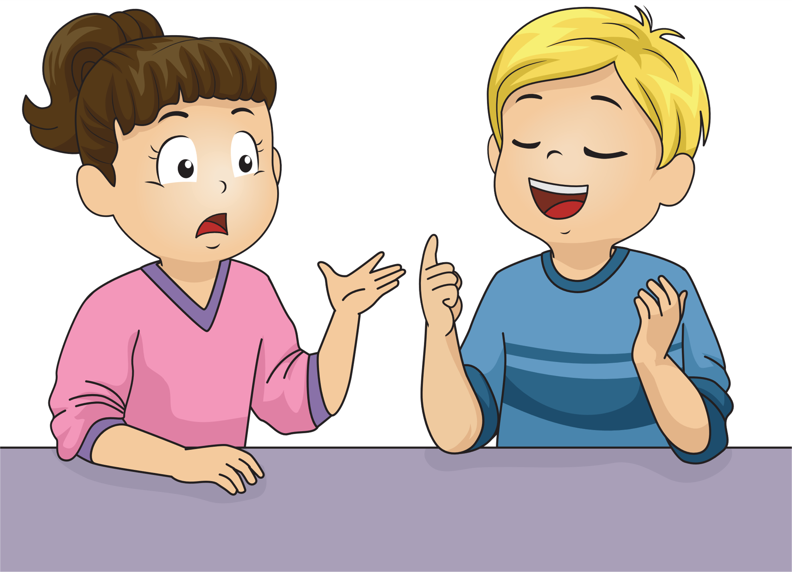


2. ĐỌC HIỂU
Câu 3. Em có đồng tình với hành động chơi bóng trên đường phố không? Vì sao?
Hành động này vi phạm an toàn giao thông, có thể gây nguy hiểm cho người chơi bóng và người xung quanh.
KHÔNG
ĐỒNG
TÌNH

Slide 15

2. ĐỌC HIỂU
Câu 4. Qua câu chuyện, em rút ra bài học gì?
- Không được đá bóng trên đường phố vì có thể gây ra tai nạn cho chính mình và cả cho những người đi đường.
- Cần tuân thủ luật lệ giao thông; tuân thủ các quy định ở nơi công cộng,...

Slide 16



2. ĐỌC HIỂU
Qua bài học, em có mong muốn gì?
Các bạn sẽ nhận ra sai lầm của mình và khắc phục lỗi sai đó, không tái phạm.
Có thêm khu vui chơi an toàn cho thiếu nhi…

Slide 17


Slide 18


1. Tìm và nêu tác dụng của dấu ngoặc kép
Tìm các dấu ngoặc kép trong bài. Mỗi dấu ngoặc kép đó được dùng để làm gì?
“Ông ơi...! Cụ ơi...! Cháu xin lỗi cụ.”
Bỗng một tiếng “kít...ít” làm cậu...
Dùng để đánh dấu lời nói trực tiếp của nhân vật Quang, đi liền sau dấu hai chấm.
Tiếng “kít...ít” là âm thanh, dấu ngoặc kép như lời của nhân vật.

Slide 19
2. Đặt dấu ngoặc kép vào đúng vị trí
Đặt câu
Hùng:
- Bài đọc trên có từ “mếu máo”. Bạn hãy đặt một câu với từ đó!
Hiếu:
- Câu của mình là: “Bạn Quang chạy theo xích lô, vừa khóc vừa nói”.
Hùng:
- Nhưng câu đó chưa có từ cần đặt.
Hiếu:
- Có mà: Vừa khóc vừa nói có nghĩa là “mếu máo” rồi!
Đặt câu
Hùng:
- Bài đọc trên có từ mếu máo. Bạn hãy đặt một câu với từ đó!
Hiếu:
- Câu của mình là: Bạn Quang chạy theo xích lô, vừa khóc vừa nói.
Hùng:
- Nhưng câu đó chưa có từ cần đặt.
Hiếu:
- Có mà: Vừa khóc vừa nói có nghĩa là mếu máo rồi!

Slide 20


Slide 21




Ôn lại bài đã học
hôm nay
Chuẩn bị: Bài viết 3 – Chính tả

Slide 22


Slide 23



Để kết nối cộng đồng giáo viên và nhận thêm nhiều tài liệu giảng dạy,
mời quý thầy cô tham gia Group Facebook
theo đường link:
Hoc10 – Đồng hành cùng giáo viên tiểu học
Hoặc truy cập qua QR code

